Slide 1
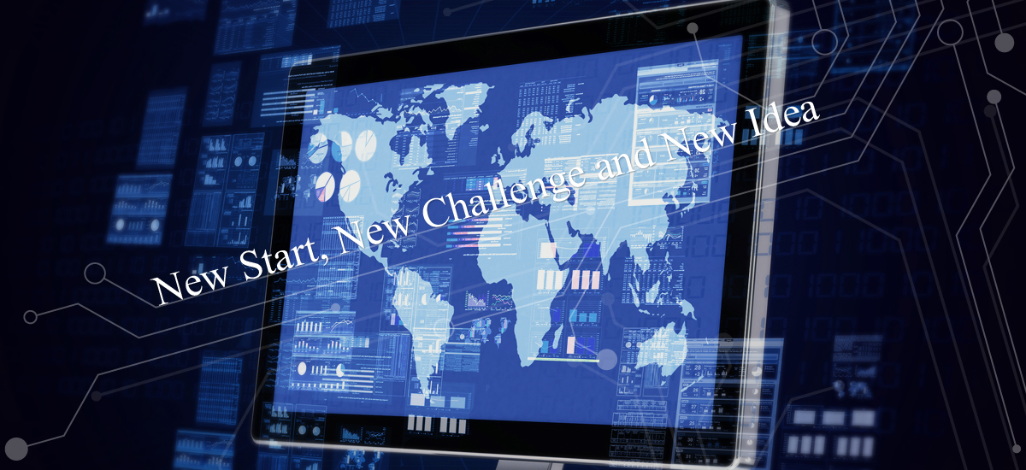
(주)동원엔지니어링
company profile
1/47

Slide 2

목 차
01. 회사개요
02. 회사연혁
03. 사업분야 (자동화장비 OEM, 전장/제어 시스템, SiC 잉곳 장비 개발, 금속 가공)
04. SWOT 분석
05. Project 프로세서
06. 조직도
07. 자동화 사업(TSP, F/A)
08. OEM 사업
09. 제어 SYSTEM 사업
(주) 동원 엔지니어링
경기도 화성시 봉담읍 덕우리 150-12 (봉담공장)
Notes:
템플릿 저작권 및 출처: parksehyeon.com
활용 및 공유 자유 (단, 출처는 밝혀주세요)
z

Slide 3
2. 회사 연혁 (1)
2002.03
2002. ~
2003. ~
2004. ~
2005. ~
2005.06
2005. ~
2006. ~
2007. ~
2008. ~
2009. ~
2010. ~
2011. ~
2012. ~
● ㈜동원중량 회사설립
● 삼성전자㈜ 기흥공장 설비이설 / 천안공장 5,6Line 설비이설
New Start
초심을 잃지 않는다.
New Challenge
새로운 도전을 두려워 하지 않는다.
New Idea
항시 생각하고, 즉시 실천 한다.
● 삼성SDI㈜ 천안공장 설비이설
● 삼성전자㈜ 아산공장 설비이설 / ㈜SFA 탕정T7 CELL물류Line 제작
● ㈜태성기연 LCD Cell 물류Line 제작 / ㈜SCP Cell그라인딩기 제작
● ㈜동원중량에서 분사 → ㈜New Tech Engineering 설립
● ㈜히타치 / ㈜이누마 / 삼성SDI㈜ 협력업체등록
● 삼성SDI㈜ / ㈜히타치 / ㈜SFA 설비이설,반입,반출,해체,조립,Set-Up
● ㈜에버테크노 LCD Cell물류장비 제작
● ㈜SCP BOD Line 장비 제작
● 삼성전자㈜ T7,T8 Line 1년 C/S업무체결 / ㈜DIT 노광기 개조
● ㈜태진에프티 화성S3 PUMP 설치
● ㈜M&N 화성S3 VOC Location 설치
● 하이닉스㈜ 이천 STI 설비이설
Notes:
템플릿 저작권 및 출처: parksehyeon.com
활용 및 공유 자유 (단, 출처는 밝혀주세요)
z

Slide 4
2. 회사 연혁 (2)
New Start
초심을 잃지 않는다.
New Challenge
새로운 도전을 두려워 하지 않는다.
New Idea
항시 생각하고, 즉시 실천 한다.
2013. ~
2014.02
2014. ~
2015. ~
2016. ~
2017. ~
2018. ~
● 삼성전자㈜ 탕정 PUMP 교체 및 냉각수 PUMP 이설
● ㈜동원엔지니어링으로 사명 변경
● ㈜태진에프티 장비 개조 및 설비이설 / ㈜ELK 웨어러블Lami 장비 제작
● ㈜태성기연 ITO DEPO TURN OVER 제작 / ㈜D사
● ㈜HNT T7-1 SW Back-Up 공사 / ㈜ELK 배트남공장 설비이설
● ㈜두영시스템 T7 트랙Line 철거공사 / 인베니아㈜ 협력업체 등록
● P10A 합착기 전장제어 및 트레이 배관공사
● 2차전지용 NOTCHING/FOLDING 장비 기구/전장공사
Notes:
템플릿 저작권 및 출처: parksehyeon.com
활용 및 공유 자유 (단, 출처는 밝혀주세요)
z

Slide 5
3. 사업 분야
1. 자동화장비OEM
3. SiC 잉곳 장비 개발
2. 전장/
제어
시스템
4. 금속 가공

Slide 6
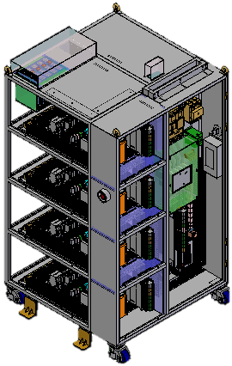
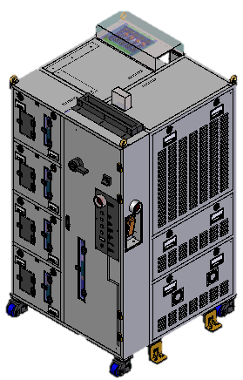
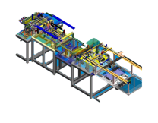
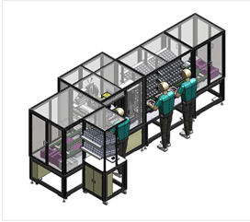
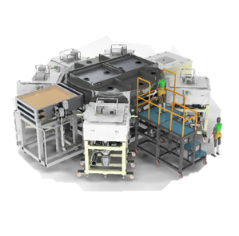
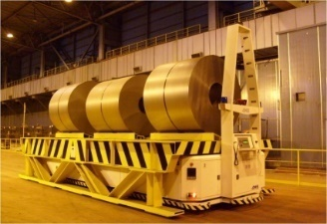
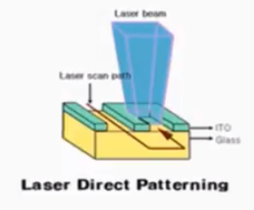
3. 사업 분야
반도체, FPD, OLED (클린룸, 모듈 공정), 2차 전지, 자동차 자동화 시스템
자동화장비 개조 및 OEM생산
단동장비 제작 및 C/S관리
기구/전장/프로그램/시운전
장비 이설 / 반입,반출
자동화장비OEM
전장 설계 / 제작 / Set-Up
소프트웨어 프로그래밍 (PLC, PC)
시운전
제어반 판금 제작
전장/제어
시스템
Laser Cutter
Laser Patterner
Laser Welder
Laser Maker

Slide 7




4. SWOT 분석
반도체/FPD/OLED/2차 전지
Clean Room 환경 경험
장비/자동화 Project 경험
(분석,설계 ~ 현장 설치)
관련 Infra 확보
(레이져, Robot, Utility 등)
한정된 시장 의존적 운영
Industrial, Plant 정보 미약
해외 대형 공사 미 경험
S
Strength
강점
W
Weakness
약점
관련 Infra 확보
(레이져, Robot, Utility 등)
Industrial, Plant 도전
관련 Part등의 사업 다각화
O
Opportunity
기회
T
Threat
위협
반도체/FPD 등 한정된 시장
시장 투자 주기 불규칙
불 안정성 운영

Slide 8

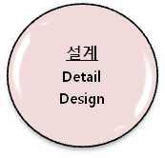
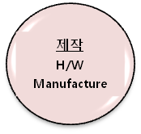
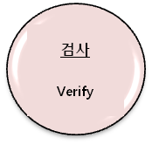
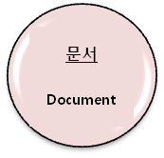

5. Project 프로세스
고객 요청 사항에 따른 구성 부분의 기능 Diagram
(고객 만족 실현)
Requirement Analysis
System Specification
Requirement Analysis
Industry 자동화
Semiconductor
FPD
2차 전지
Architecture Design
Detail Design
설계
Architecture Design
환경
System Infra Design
H/W Manufacturing
Controller Table
Power Table
I/O Table
CAD System
Library
Training Manual
I/O Verify
Unit Test
System Test & Inspection
Manual Documentation
기구
제어
S/W
I/O
Unit
System
Check Sheet
Maintenance
Manufacture Area
Customer Area
End User Area

Slide 9
6. 조직도
대표이사
기술 연구소
(2명)
신규 기술 사업
장비/Part
경영 기획
품질팀
(1명)
제조 기술
ISO
Certificate
개(재)정, 관리
마케팅
(1명)
경영지원
(2명)
구매
(1명)
설계팀
(2명)
제조기술
(6명)
고객 지원
(1명)
인사, 총무
회계, 재무 관리
구매관리
자재관리
협력업체 관리
기구 설계
S/W (PLC, PC)
반도체/FPD
자동화 설비
국내 3명
해외 (중국) 0명

Slide 10
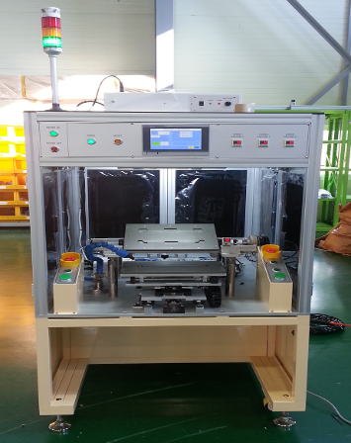
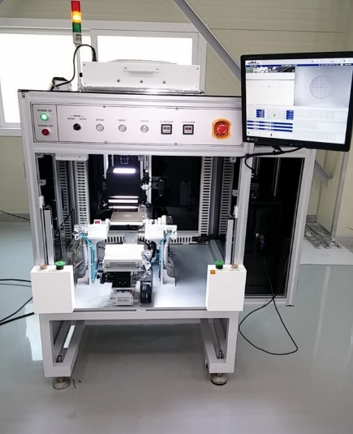
7. 자동화 사업( TSP )
-CELL LAMINATOR
Application | ITO Film, Cell Glass, OCA Film
Applicable size | 3” ~ 5”, 6” ~ 10”, 10” ~ 12.4”, 13.1” ~ 14.6”
Tact time | 12sec/cell (10”기준, Loading & Unloading 제외)
Alignment Accuracy | ±100㎛, (Vision Auto camera 4Position)
System Software | PC & PLC Main Controller
-VISION CELL LAMINATOR
Application | ITO Film, Cell Glass, OCA Film
Applicable size | 3” ~ 5”, 6” ~ 10”, 10” ~ 12.4”, 13.1” ~ 14.6”
Tact time | 14sec/cell(10”기준, Loading & Unloading 제외)
Alignment Accuracy | ±30㎛, (Vision Auto camera 4Position)
System Software | PC & PLC Main Controller
Notes:
템플릿 저작권 및 출처: parksehyeon.com
활용 및 공유 자유 (단, 출처는 밝혀주세요)
z

Slide 11
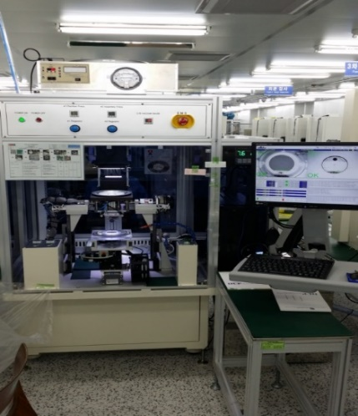
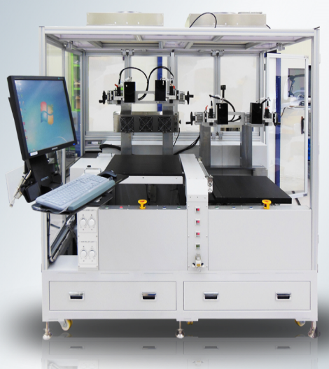
7. 자동화 사업( TSP )
-VISION DIRECT CELL LAMINATOR
Application | ITO Film, Cell Glass, OCA Film
Applicable size | 3” ~ 5”, 6” ~ 10”, 10” ~ 12.4”, 13.1” ~ 14.6”
Tact time | 12sec/cell (10”기준, Loading & Unloading 제외)
Alignment Accuracy | ±100㎛, (Vision Auto camera 4Position)
System Software | PC & PLC Main Controller
-VISION SHEET LAMINATOR
Application | ITO Film, PET Film, OCA Film
Applicable size | 3Sheet or Roll(Width) ~ 600mm
Tact time | 25sec/cell(500mm기준, Loading & Unloading 제외)
Alignment Accuracy | ±50㎛, (Vision Auto camera 4Position)
System Software | PC & PLC Main Controller
Notes:
템플릿 저작권 및 출처: parksehyeon.com
활용 및 공유 자유 (단, 출처는 밝혀주세요)
z

Slide 12
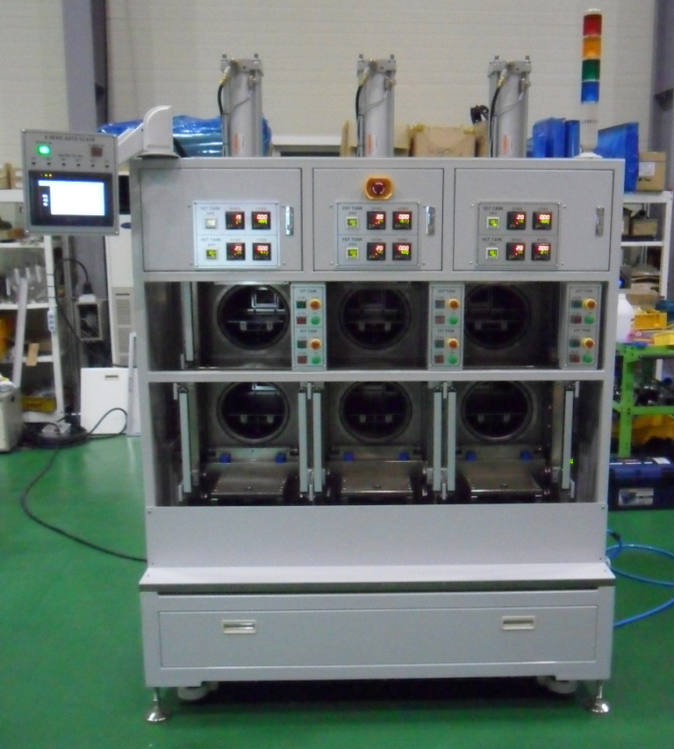
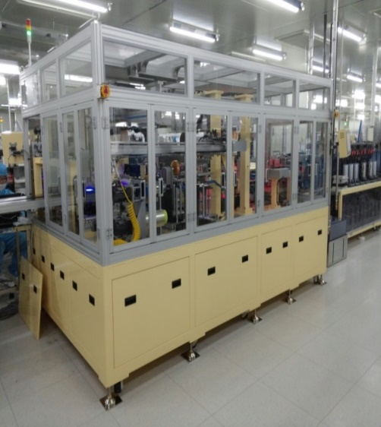
7. 자동화 사업( TSP )
-FULL AUTO CELL LAMINATOR
Application | ITO Film, Cell Glass, OCA Film
Applicable size | 3” ~ 9”, 3” ~ 14.4”, 3” ~ 21” ,
Tact time | 0~10kgf/㎠ , 0~20kgf/㎠
Alignment Accuracy | +/- 0.5% of F.S
System Software | PLC Main Controller
-FULL AUTO CELL LAMINATOR
Application | Cover Glass + TSP Sensor Laminating + PET Film
Applicable size | 5” ~ 10”, 10” ~ 12.4”, 13.1” ~ 14.6”
Tact time | 15sec/cell(10”기준)
Alignment Accuracy | ±50㎛, (Vision Auto camera 4Position)
System Software | PC & PLC Main Controller
Notes:
템플릿 저작권 및 출처: parksehyeon.com
활용 및 공유 자유 (단, 출처는 밝혀주세요)
z

Slide 13
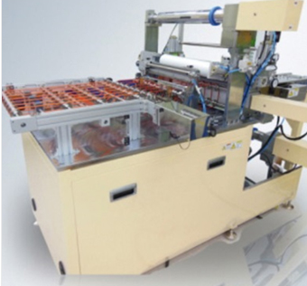
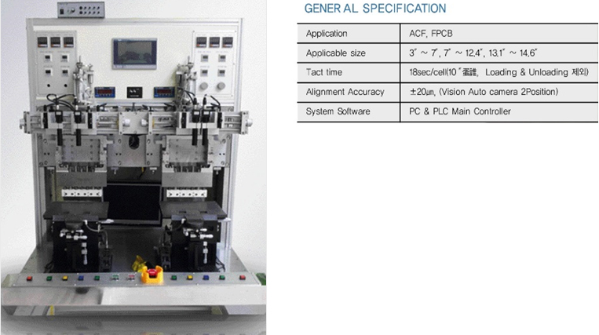
7. 자동화 사업( TSP )
-AUTO TSP ACF&FPCB BONDER
Application | ITO Film, PET Film (Sheet/ Glass Cell)
Applicable size | Sheet or Roll(Width) ~ 500mm, Glass Cell 8’ ~ 14’
Tact time | 15sec/cell(500mm기준, Loading & Unloading 제외)
Alignment Accuracy | ±2mm
System Software | PC & PLC Main Controller
-FPCB BONDER
Application | ACF, FPCB
Applicable size | 4” ~ 7”, 7” ~ 12.4”, 13.1” ~ 14.6”
Tact time | 18sec/cell(10”기준, Loading & Unloading 제외)
Alignment Accuracy | ±20㎛, (Vision Auto camera 2Position)
System Software | PC & PLC Main Controller
Notes:
템플릿 저작권 및 출처: parksehyeon.com
활용 및 공유 자유 (단, 출처는 밝혀주세요)
z

Slide 14
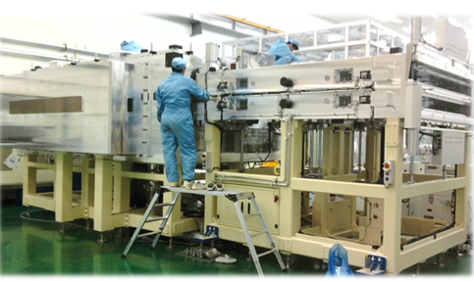
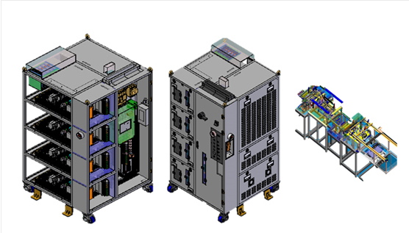
8. OEM 사업
<Turnkey 제작>
-자동화Line개조 및 C/S
-장비 반입/반출
-기구 조립, 전장 작업 및 SET-UP
-장비이설 및 SET-UP
-물류 반송계
-Solar Cell 이송장치 개발
-IN-LINE SYSTEM
-HI-BRID CELL COVER AUTO 적재기
-LED LF INSPECTION & MARKING LINE
Notes:
템플릿 저작권 및 출처: parksehyeon.com
활용 및 공유 자유 (단, 출처는 밝혀주세요)
z

Slide 15
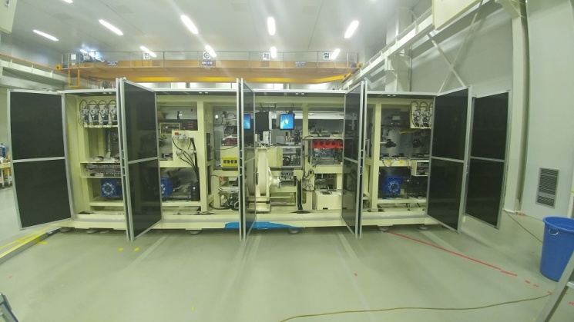
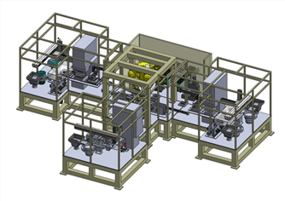
8. OEM 사업
<Turnkey 제작>
D사 자동차 스위치
Semiauto 조립 Line
K사 부품 Auto
조립 Line
Notes:
템플릿 저작권 및 출처: parksehyeon.com
활용 및 공유 자유 (단, 출처는 밝혀주세요)
z

Slide 16
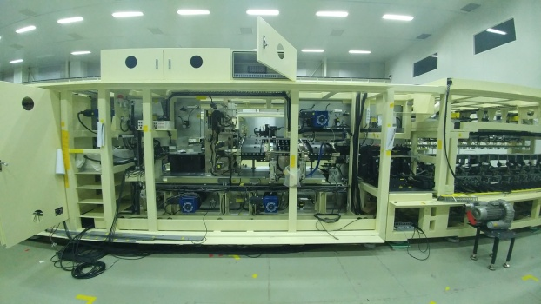
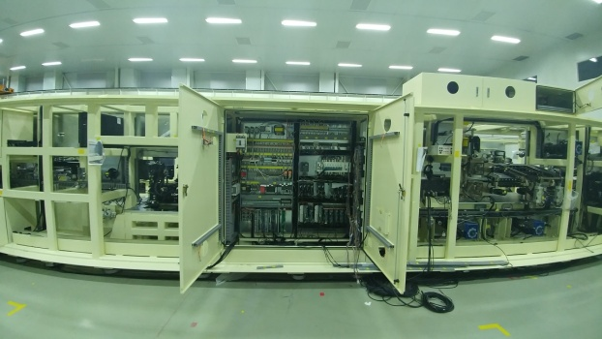
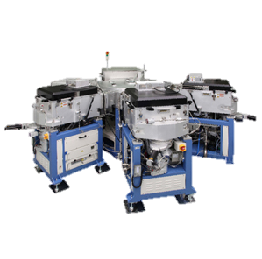
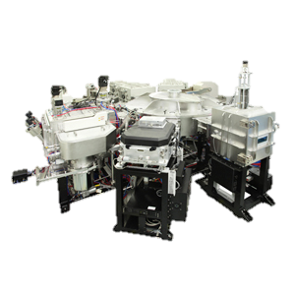
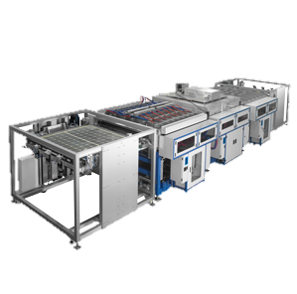
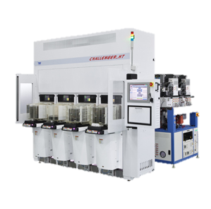
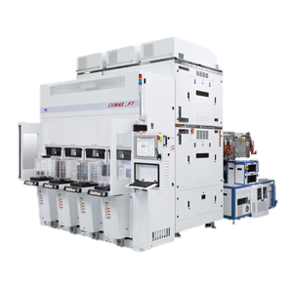
9. 제어 System 사업
< 전장배선 LOCAL제작>
2차전지 생산 설비 기구조립
2차전지 생산설비 전장SET-UP
Notes:
템플릿 저작권 및 출처: parksehyeon.com
활용 및 공유 자유 (단, 출처는 밝혀주세요)
z

Slide 17
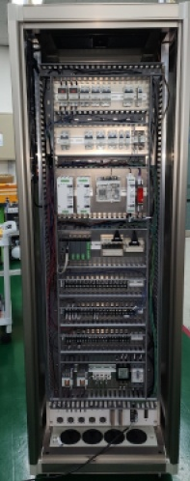
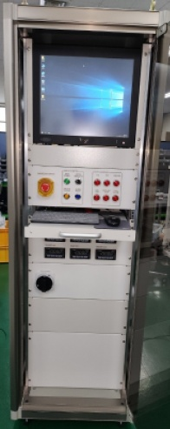
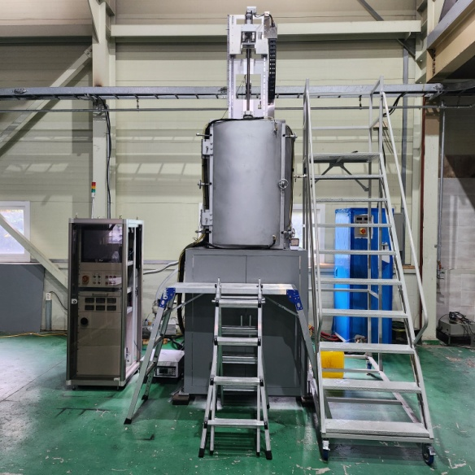
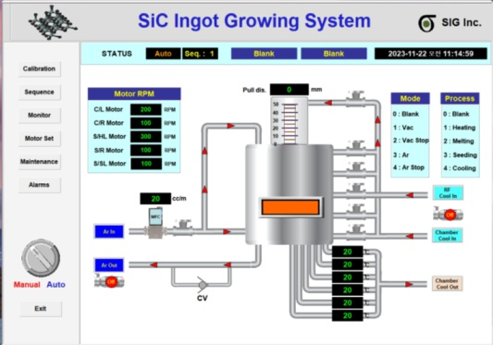
10. SiC 잉곳 장비 개발
※ 액상법을 이용한 실리콘 카바이드 생산설비 제작
01
01
TSSG 공정적용
02
재료비 절감, 구매 편의성
03
02
공정완료시 재현성이 높으며, 안정적인 생산량 보유
04
사이즈,기장 확장이 용이하며
05
다양한 소재로 활용 가능
Notes:
템플릿 저작권 및 출처: parksehyeon.com
활용 및 공유 자유 (단, 출처는 밝혀주세요)
z

Slide 18
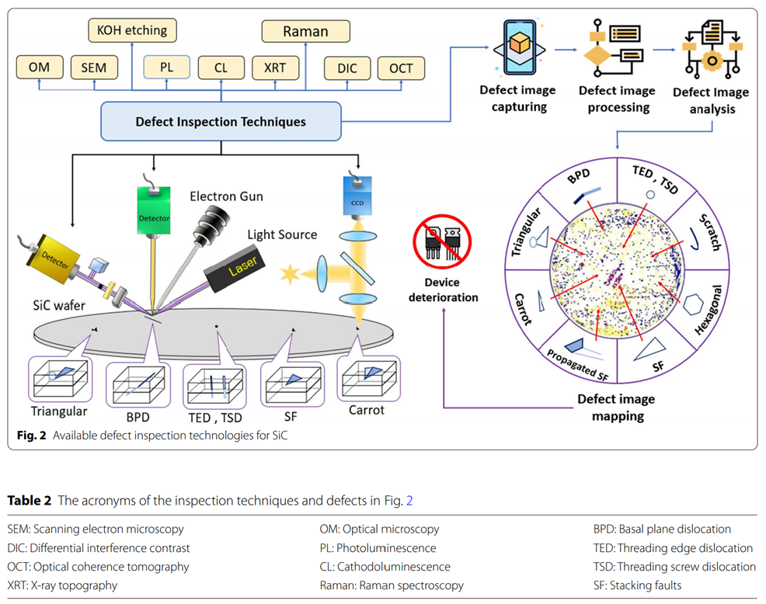
11. SiC 잉곳 장비 개발
품질 평가
Notes:
템플릿 저작권 및 출처: parksehyeon.com
활용 및 공유 자유 (단, 출처는 밝혀주세요)
z

Slide 19
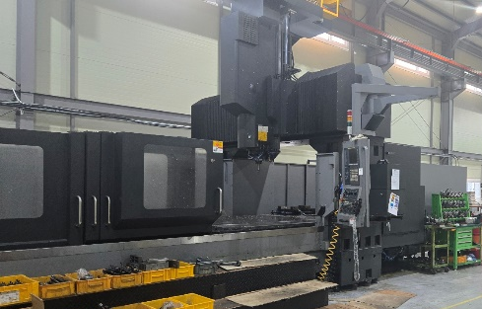
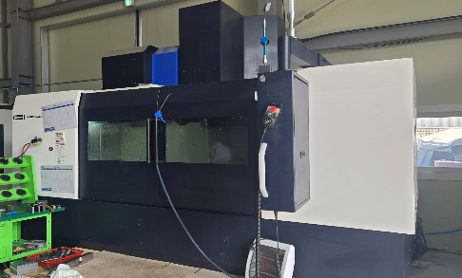
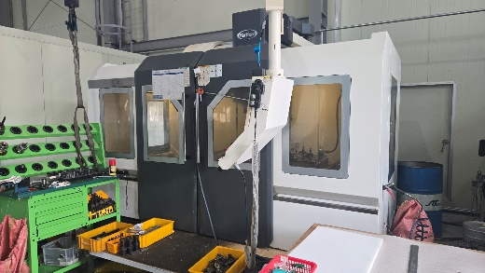
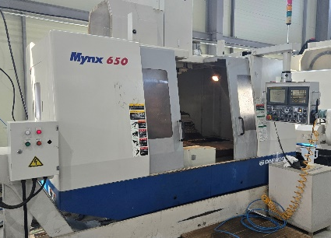

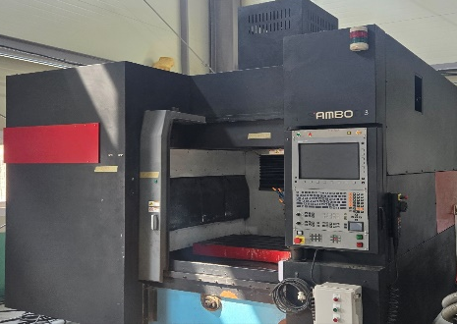
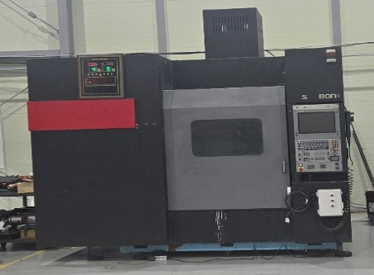

12. 금속 가공 (보유 현황)
Vertical machine center( 8대 보유 )
22호
7호
7호
6.5호
6.5호
4호 - 고속가공기
4호 - 고속가공기
4호 - 고속가공기
Notes:
템플릿 저작권 및 출처: parksehyeon.com
활용 및 공유 자유 (단, 출처는 밝혀주세요)
z

Slide 20
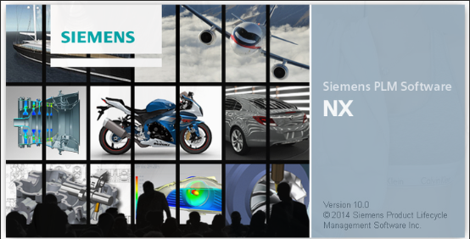
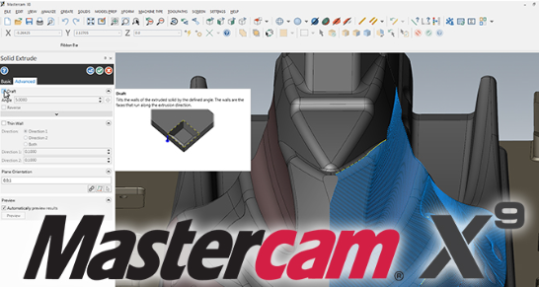
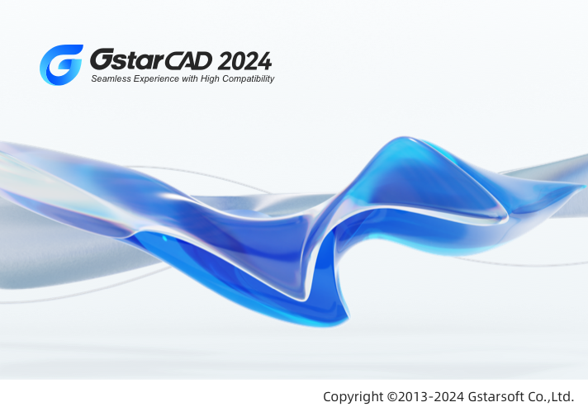
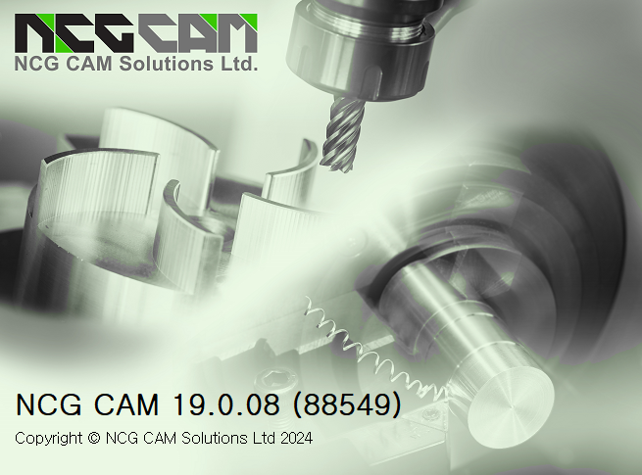

12. 금속 가공 (S/W 현황)
2D 설계 P/G : GstarCAD 2024
3D 모델 및 설계 P/G : NX 10.0
2D CAM P/G : Mastercam
3D CAM P/G : NCGCAM 19.0
CAM 인 원: 2명 (경력 20~30년 )
Notes:
템플릿 저작권 및 출처: parksehyeon.com
활용 및 공유 자유 (단, 출처는 밝혀주세요)
z

Slide 21
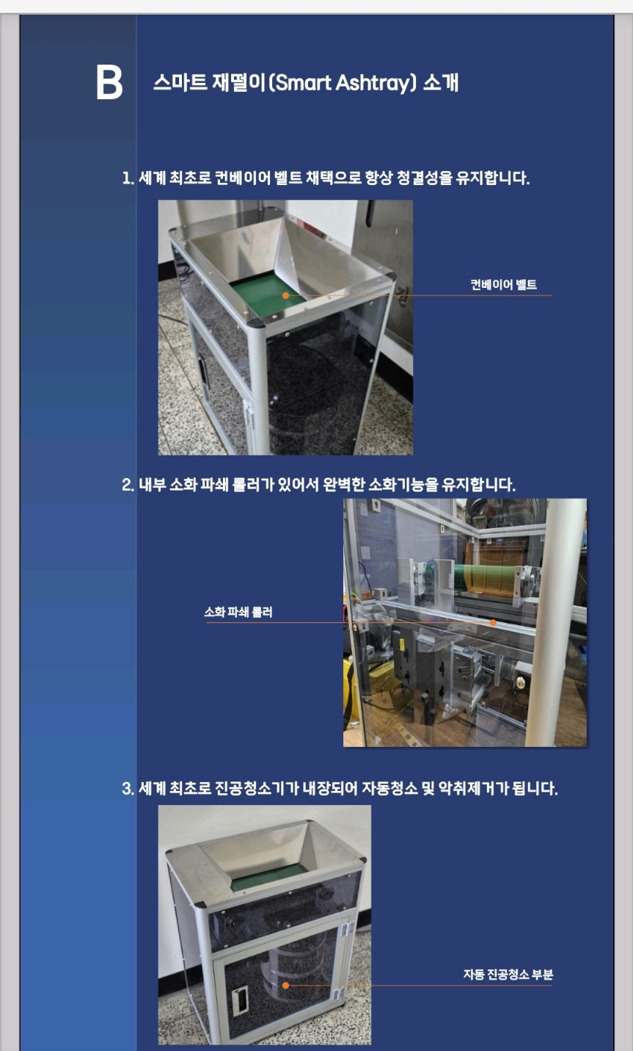
13. 추가 진행 항목
SMART ASHTRAY
금속 가공 연마기
Notes:
템플릿 저작권 및 출처: parksehyeon.com
활용 및 공유 자유 (단, 출처는 밝혀주세요)
z

Slide 22

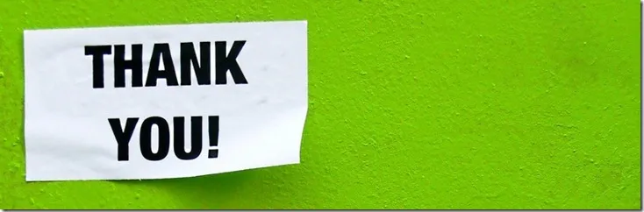
㈜ 동원엔지니어링
Notes:
템플릿 저작권 및 출처: parksehyeon.com
활용 및 공유 자유 (단, 출처는 밝혀주세요)
z

Slide 23
I'm really grateful to you.
(주)동원엔지니어링
Notes:
템플릿 저작권 및 출처: parksehyeon.com
활용 및 공유 자유 (단, 출처는 밝혀주세요)
z

